Slide 1
加快转变经济发展方式

Slide 2
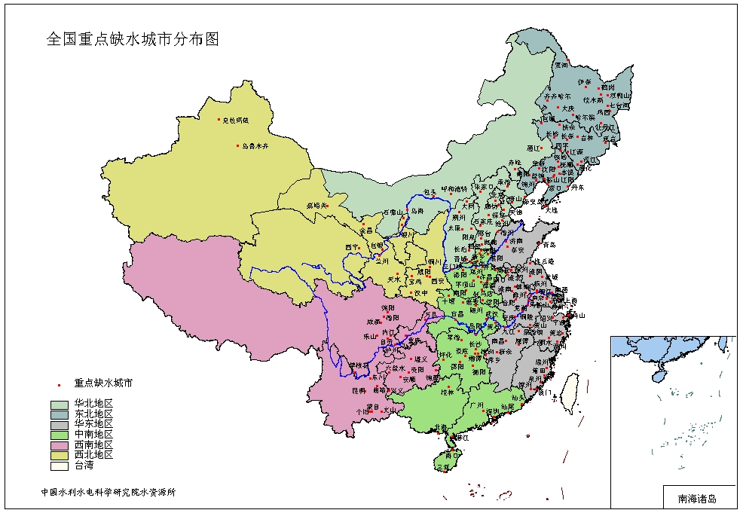
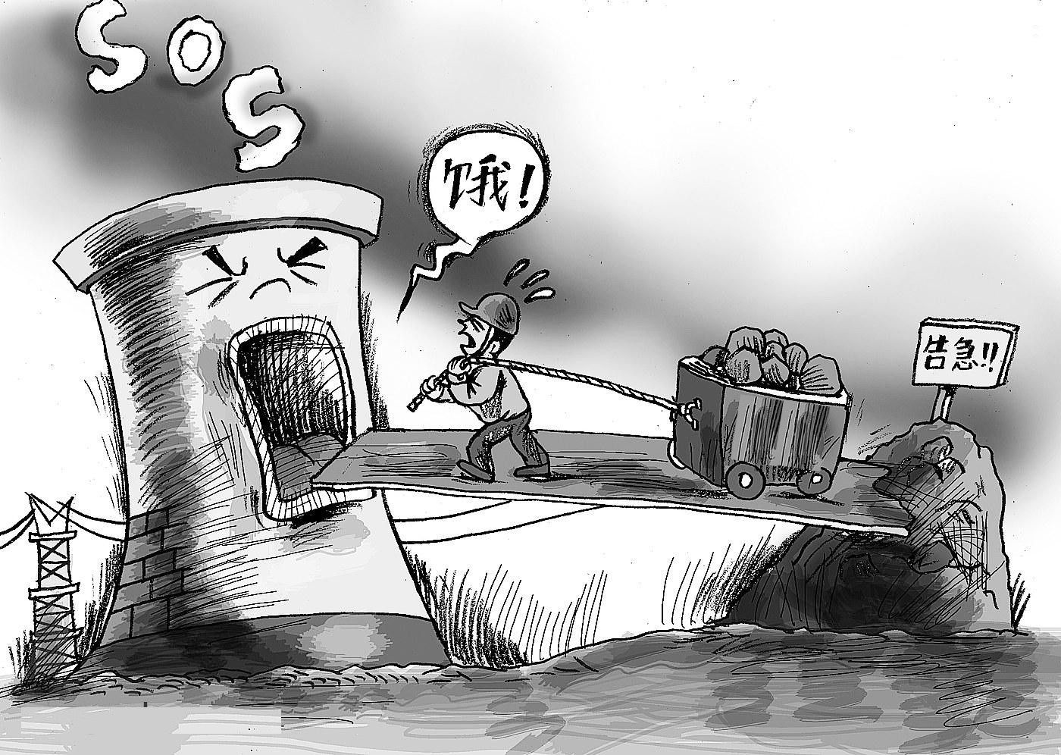
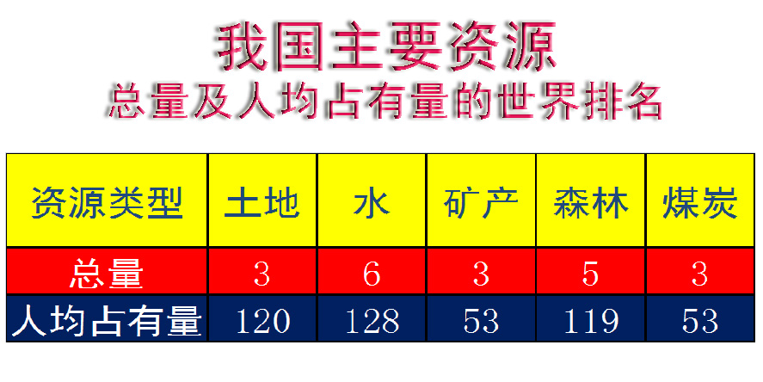
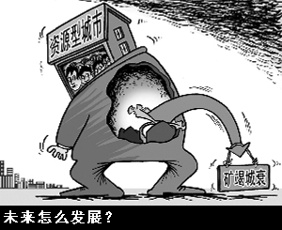
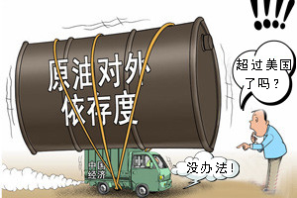
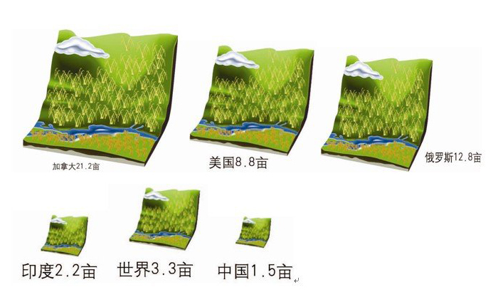
突破资源短缺瓶颈制约的现实要求
中国人均占有耕地与他国对比
出路：加快转变经济发展方式

Slide 3
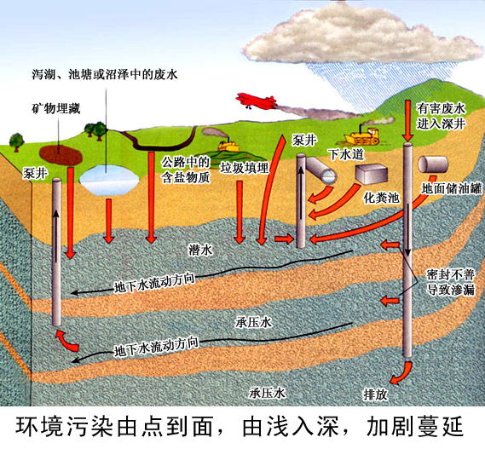
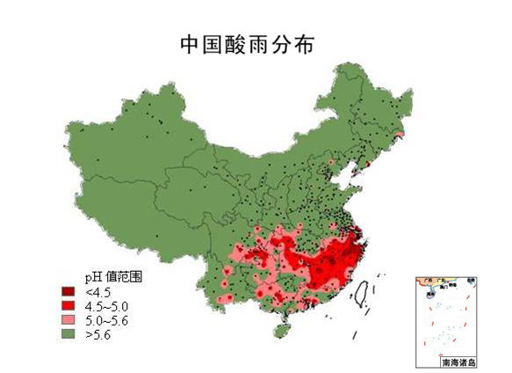
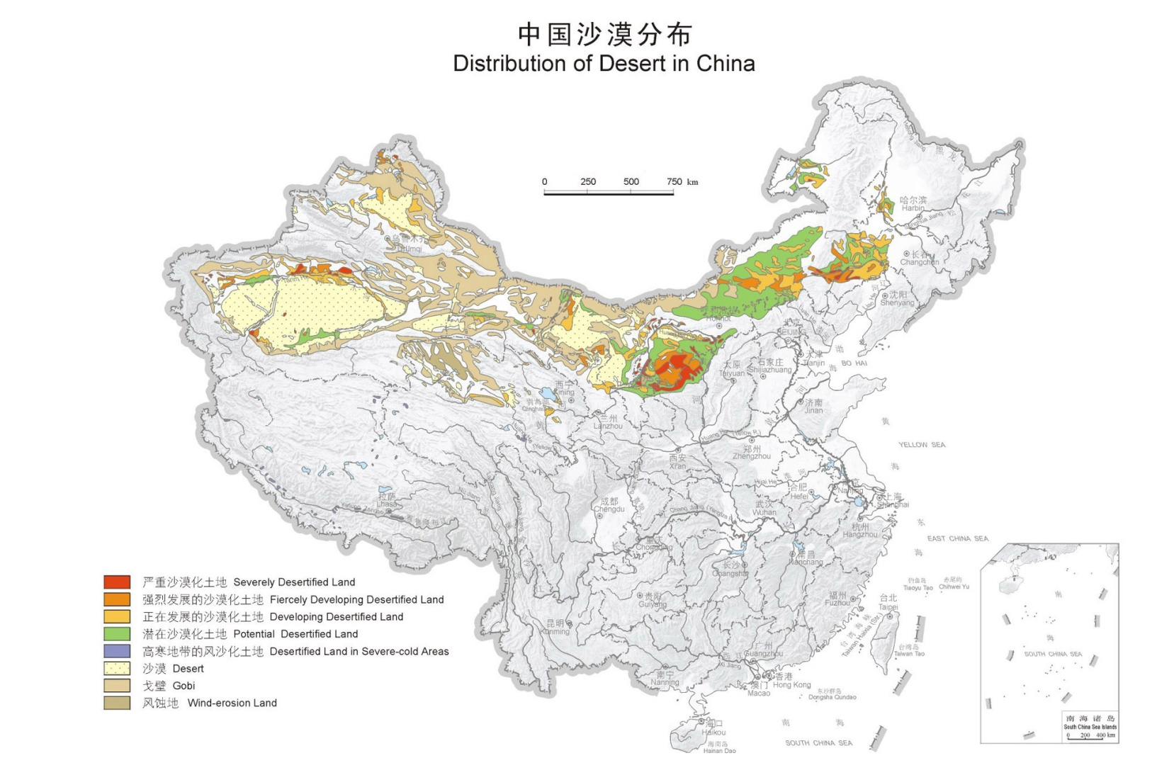
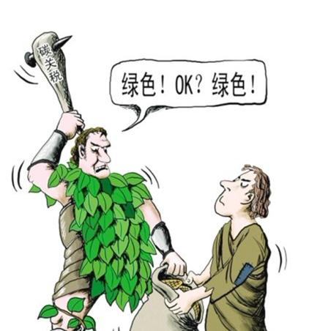
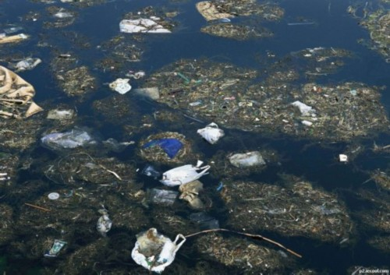
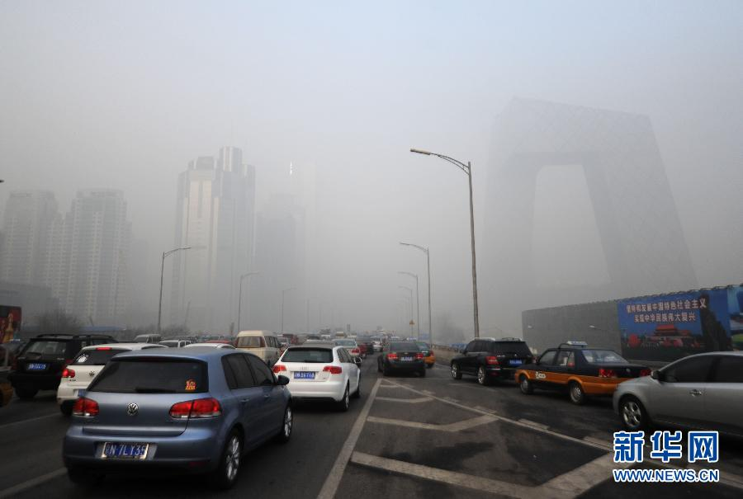
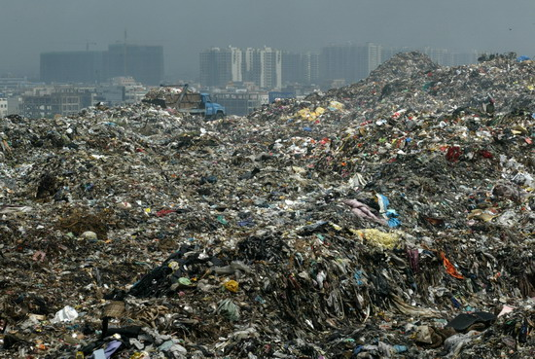
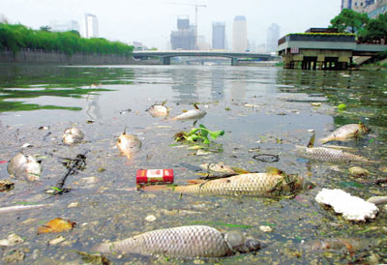
缓解生态恶化压力的现实要求
固体废弃物污染
大气污染
水污染
生态恶化
进入新世纪后，生态环境呈现大范围生态退化和复合环境污染的状况，成为国际事务中的新热点。
特别注意
出路：加快转变经济发展方式

Slide 4
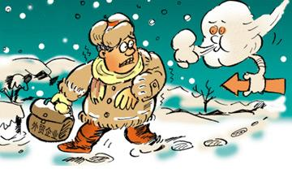
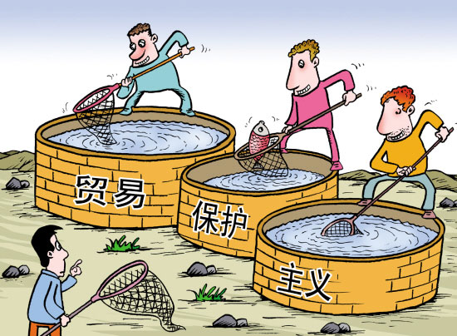
适应全球经济新调整的现实要求
从世界经济增速看，全球经济进入低速增长时期
从世界贸易格局看，贸易保护主义倾向强化
从全球需求和生产结构看，国际市场需求可能收缩
出路：加快转变经济发展方式
国际市场对华商品需求缩水，
直接影响我国外贸出口

Slide 5
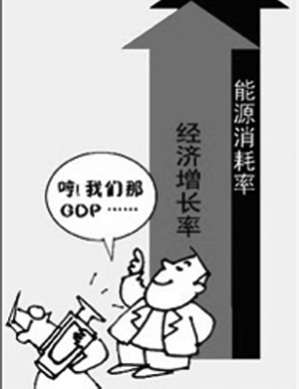
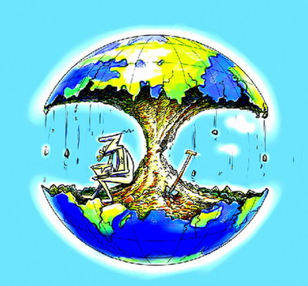
经济发展不等于经济增长
经济增长
制度变革等
结构优化
无法承受之重
经济发展
的内涵
福利增进
分配改善
生活提高
经济发展
经济增长

Slide 6
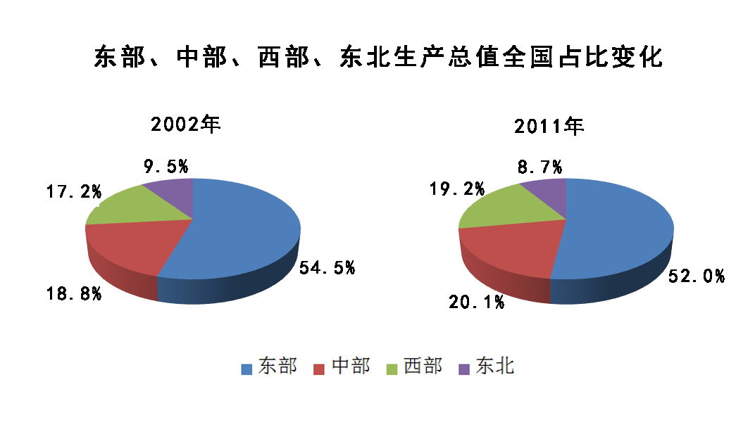
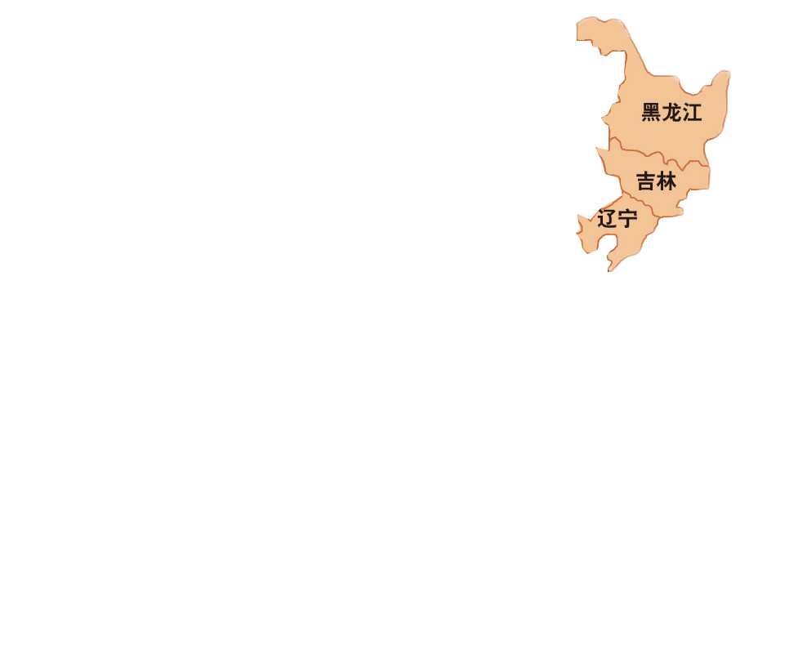
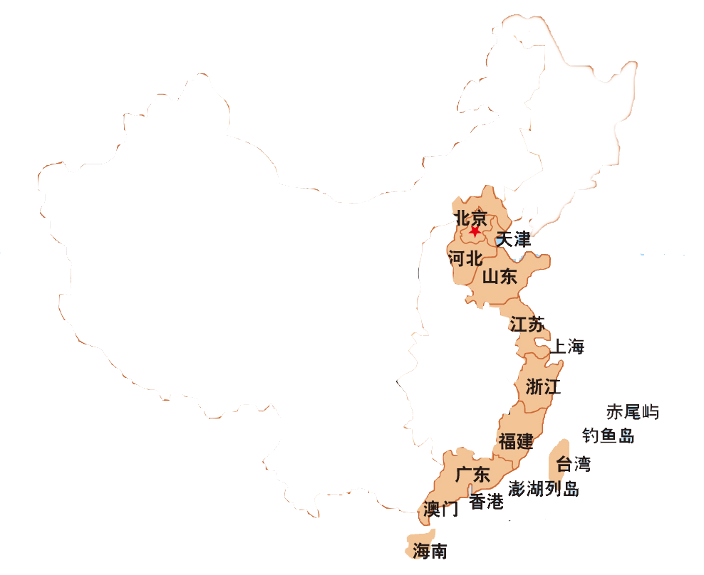
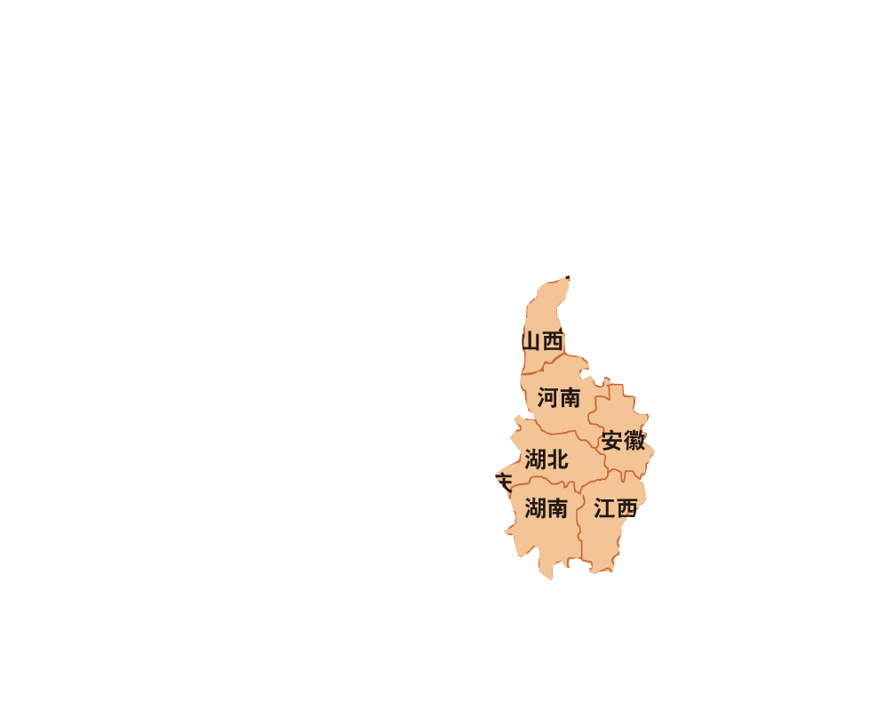
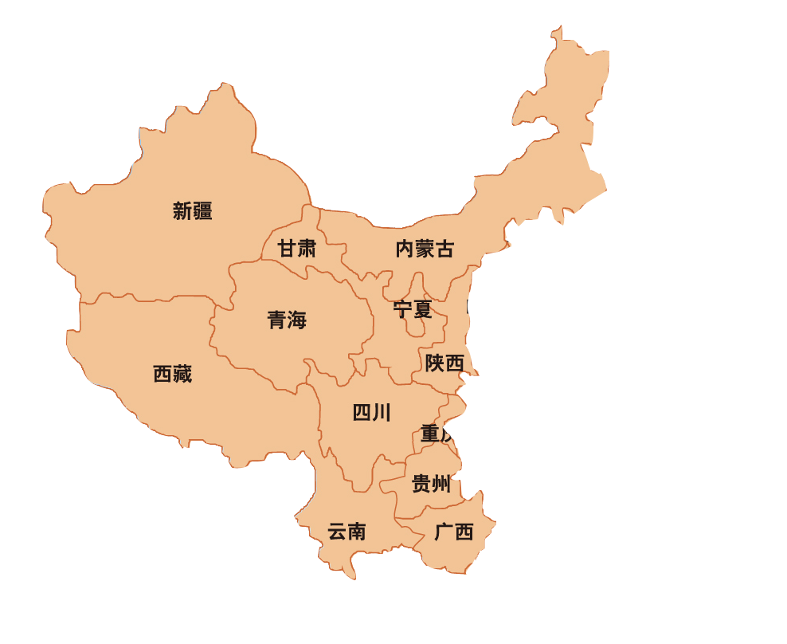
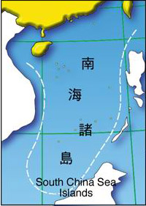
区域协调发展开始推进
西部大开发
东部地区率先发展
振兴东北老工业基地
中部崛起

Slide 7
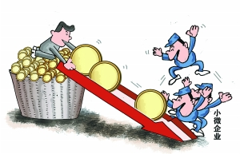
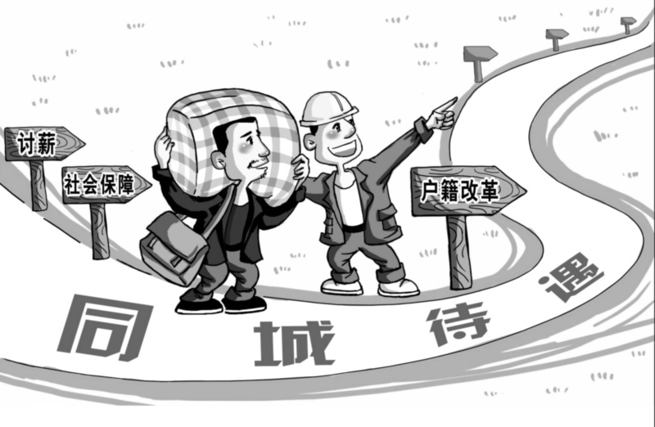
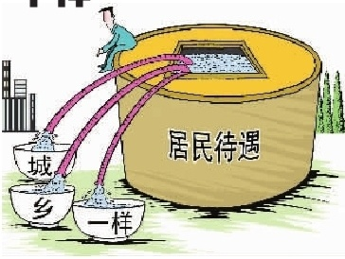
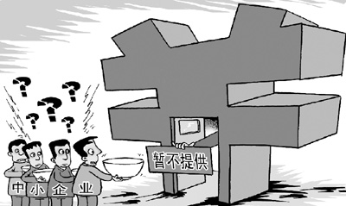
从生产能力提高型向经济结构优化升级型转变
推进城乡结构优化，实现城镇公共服务常住人口全覆盖
促进产业升级，培育新的经济增长点
优化企业结构，支持小微企业发展

Slide 8
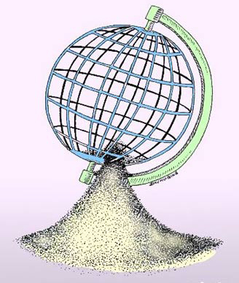
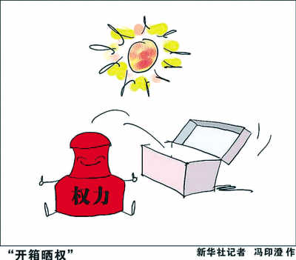
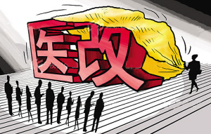
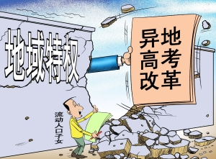
加快转变经济发展方式是第三次革命
从历史定位看
从总体内涵看
从主要内容看
是中国经济社会发展进入新阶段的必然要求，是对原有经济发展方式的彻底变革
是包括诸多经济活动方式都发生变化在内的总体方式的转型，而且延伸到整个社会发展领域
要使整个社会经济发展的水平、状况和性质等发生深刻的变化

